Slide 1
Les transports face au défi de la transition énergétique
Explorations entre passé et avenir, technologie et sobriété, accélération et ralentissement
Aurélien Bigo
Chercheur sur la transition énergétique des transports

Slide 2
Quels sont les défis à relever ? Quels leviers pour y arriver ?
La mobilité en France depuis 1800
Les impacts des transports
Les 5 leviers à solliciter

Slide 3
La mobilité en France depuis 1800
≈ stable, 15-20 min/trajet
Temps / trajet
≈ stable, 1h/jour
≈ stable, 3-4
Temps de transport
(h/jour/hab)
Nombre de trajets
(trajets/jour/hab)
Vitesse des déplacements
Demande de transport
(km/jour/hab)
Distance des déplacements
En ↑, x10-12
En ↑, x10-12
En ↑, x10-12
Schéma de quelques caractéristiques des déplacements en France
et leur évolution historique depuis 1800
Notes:
Temps : appréciation + sensible des déplacements

Slide 4
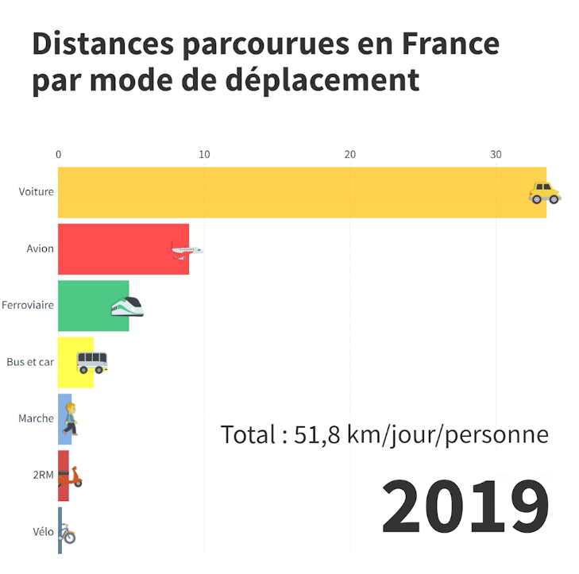
Animation à retrouver sur LinkedIn, twitter, ou en version longue sur YouTube

Slide 5
Une explosion des kilomètres parcourus
Les kilomètres parcourus par jour par mode de transport, de 1800 à 2017
Sources : thèse, p184 ; 2RM : 2-roues motorisés

Slide 6
Une domination de la voiture dans la mobilité
CO₂
Estimation de la part des modes de transport en 2017 selon le critère retenu :
nombre de trajets, temps de transport, distances parcourues, émissions directes de CO₂, forçage radiatif
Sources : thèse, pages 13 et 46 ; facteur 3 pour le forçage radiatif de l’aérien pour inclure les effets hors CO₂ (Lee et al, 2020) ;
Voiture inclut ici les 2-roues motorisés et une partie des utilitaires légers

Slide 7
Objectif décarbonation à 2050
Emissions des transports depuis 1960, et objectif de la stratégie nationale bas-carbone (SNBC) d’ici 2050
Sources : à partir des données CITEPA, MTES

Slide 8
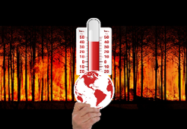
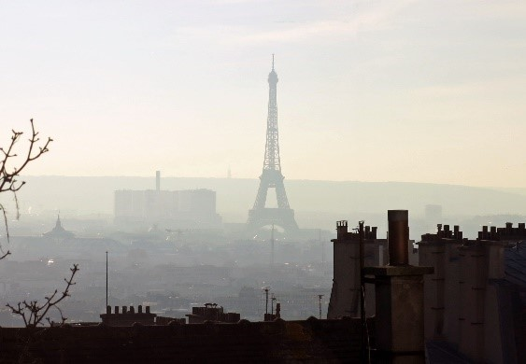
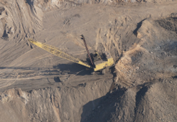
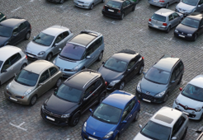
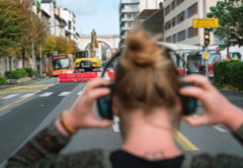
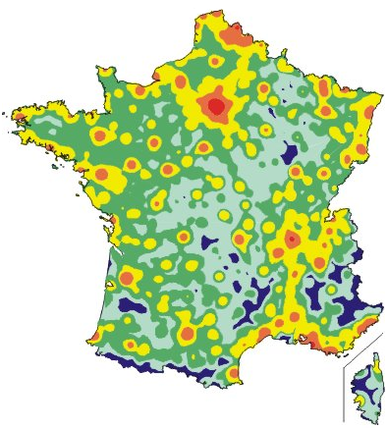
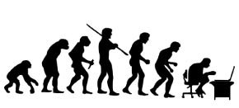
Les impacts environnementaux, sociaux et sanitaires des mobilités
Changement climatique
Pollution de l’air
Epuisement des ressources
Occupation d’espace, congestion, pollution visuelle
Bruit
Accidentalité
Sédentarité,
inactivité physique
Inégalités
sociales et territoriales
Les principales externalités des transports

Slide 9
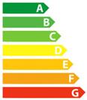
5 leviers pour décarboner les transports
Demande de transport
Report
modal
Remplissage des véhicules
Consommation énergétique des véhicules
Intensité carbone de l’énergie
CO₂ =
x
x
x
x
sobriété
TECHNOLOGIE
Les 5 leviers de la stratégie nationale bas-carbone (SNBC)

Slide 10
Comment accélérer la transition ?
Quelle évolution des 5 leviers de décarbonation ?
La voiture électrique, LA solution écologique ?
Quels coûts et bénéfices de la transition ?

Slide 11
Voyageurs 1960-2017
$\frac{{CO}_{2 }^{2017}}{{CO}_{2}^{1960}}$ = 4,2 = 4,7 x 1,22 x 1,28 x 0,63 x 0,90
Evolution des émissions de CO₂ du transport intérieur de voyageurs de 1960 à 2017
(forme multiplicative, pas de 1 an ; CO₂ Total avec émissions des biocarburants)
Source : thèse, p47
Notes:
Données liées

Slide 12
SNBC - Emissions des voyageurs
$\frac{{CO}_{2 }^{2050}}{{CO}_{2}^{2015}}$ = 0,01 = 1,26 x 0,92 x 0,89 x 0,32 x 0,03
Décomposition des émissions de CO₂ des transports de passagers pour le scénario SNBC, 2015-2050
(forme multiplicative à gauche, additive à droite)
Source : thèse, p114

Slide 13
Scénarios Voyageurs : Tendanciels vs. Ambitieux
Max
Tendanciels
Ambitieux
Min
SNBC
Décomposition des émissions de CO₂ des scénarios de transport de voyageurs jusqu’à 2050
(forme multiplicative ; comparaison de 13 scénarios ; 4 scénarios tendanciels en rouge, 4 les plus ambitieux par facteur en vert, SNBC en bleu)
Source : thèse, p121 (graphisme modifié)

Slide 14
Le report modal dans le scénario de Coopérations territoriales
Réduction des externalités
Proximité au quotidien
Hiérarchie entre les modes
Mobilités actives
et partagées
63 %
64 %
Véhicules intermédiaires entre
le vélo et la voiture
37 %
39 %
35 %
Train privilégié sur la
longue distance
17 %
Investissements forts, politiques
locales, fiscalité redistributive
Sources : scénarios Transition(s) 2050 ADEME

Slide 15
Quelles énergies pour les transports de demain ?
Mix énergétique par mode de transport en 2050 dans la Stratégie Nationale Bas-Carbone (SNBC)
Electricité inclut l’hydrogène ; Transport international en hachuré ; VUL véh. utilitaires légers, TC transports en commun routiers, 2RM 2-roues motorisés
Sources : thèse, p132

Slide 16
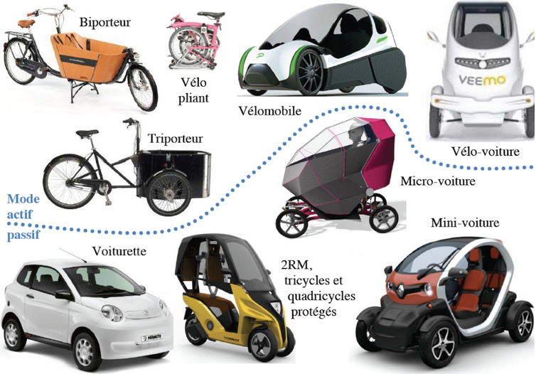
Développer les véhicules intermédiaires entre le vélo et la voiture
Article avec Frédéric Héran :
Malus poids, émissions de CO₂ : intéressons-nous enfin aux véhicules intermédiaires !

Slide 17
Impacts des différents leviers sur les externalités des transports
Impact |  |  | Demande de T. |  |  |  |  | Report modal |  |  |  |  |  |  | Rempli. |  |  | Conso. Ener. |  |  |  |  | Intensité Carb.
 | Positif |  | Densification | - Etalement | Télétravail | Commerce proximité | Prod. & conso. locales | + Bus et cars | + Train | + Vélo | - Avion | - Voiture | + Fret fer. et fluvial | - Poids-lourds | Covoiturage | Autopartage | TR Poids-lourds | ↓ poids véhicules | ↓ vit. axes rapides | ↓ vitesse en ville | Ecoconduite | Progrès moteur | Electrique | Agrocarburants | GNV | BioGNV | Hydrogène | Taxe carbone |  | SOBRIÉTÉ | TECHNOLOGIE
 | Neutre
 | Négatif
? | Incertain
EXTERNALITES
Energies fossiles |  |  |  |  | ? | ? | ? |  |  |  |  |  |  |  | ? | ? | ? |  |  | ? |  |  | ? |  |  |  | ?
Conso d'énergie |  |  |  |  | ? | ? | ? |  |  |  |  |  |  |  | ? | ? | ? |  |  | ? |  |  | ? | ? |  |  |  |  |  |  | ?
Pollution atmosphérique |  |  | ? |  |  |  |  |  |  |  |  |  |  |  | ? | ? | ? |  | ? | ? |  |  |  | ? |  |  |  |  |  |  | ?
Autres impacts env |  |  | ? |  | ? |  |  | ? | ? |  |  |  | ? |  |  |  |  |  |  |  |  |  | ? | ? | ? | ? | ? |  |  |  | ?
Métaux |  |  |  |  | ? |  |  |  |  |  |  |  |  |  |  |  | ? | ? |  |  |  | ? |  |  |  |  |  |  |  |  | ?
Bruit |  |  | ? |  |  | ? | ? | ? | ? |  |  |  | ? |  | ? |  | ? |  | ? |  |  |  |  |  | ? | ? |  |  |  |  | ?
Congestion routière |  |  |  | ? |  | ? | ? |  | ? |  | ? | ? | ? |  | ? |  | ? |  |  | ?
Conso d'espace / Biodiversité |  |  |  |  | ? | ? | ? |  |  |  |  |  |  |  | ? | ? | ? |  | ? | ? |  |  | ? |  |  | ?
Accidentologie |  |  | ? | ? |  |  |  |  |  | ? |  |  |  |  |  |  | ? | ?
Sédentarité |  |  |  | ? |  | ?
Dépendance automobile |  |  |  |  | ? | ?
Inégalités territoriales |  |  | ? | ? | ? | ? |  | ? | ? |  |  |  |  | ? |  |  |  |  | ? |  |  |  | ? |  |  | ? | ? |  |  | ? | ?
Inégalités sociales |  |  | ? | ? | ? | ? |  |  | ? |  |  | ? |  |  |  | ? |  |  |  | ? |  |  | ? |  |  | ? | ? |  |  | ? | ?
Résilience |  |  | ? | ? |  |  |  | ? | ? |  |  | ? |  |  |  |  | ? | ? | ? | ? | ? | ? | ? | ?
Principales évolutions suggérées pour la transition énergétique des transports, et leurs externalités

Slide 18
Facilité et coûts de mise en œuvre
Impact |  |  | Demande de T. |  |  |  |  | Report modal |  |  |  |  |  |  | Rempli. |  |  | Conso. Ener. |  |  |  |  | Intensité Carb.
 | Positif |  | Densification | - Etalement | Télétravail | Commerce proximité | Prod. & conso. locales | + Bus et cars | + Train | + Vélo | - Avion | - Voiture | + Fret fer. et fluvial | - Poids-lourds | Covoiturage | Autopartage | TR Poids-lourds | ↓ poids véhicules | ↓ vit. axes rapides | ↓ vitesse en ville | Ecoconduite | Progrès moteur | Electrique | Agrocarburants | GNV | BioGNV | Hydrogène | Taxe carbone |  | SOBRIÉTÉ | TECHNOLOGIE
 | Neutre
 | Négatif
? | Incertain
FACILITE / COÛTS
Tendanciel |  |  | ? |  |  | ? | ? |  |  |  | ? | ? |  |  |  |  |  |  | ? |  | ? | ? |  |  | ? |  |  | ? |  | ? | ?
Rapidité mise en œuvre |  |  |  |  |  | ? | ? | ? | ? |  |  |  |  |  | ? | ? |  |  |  |  |  |  |  |  |  |  |  |  |  | ? | ?
Coût politiques publiques |  |  | ? | ? |  | ? | ? |  |  | ? |  |  |  |  |  |  |  | ? |  |  |  | ? |  | ? |  | ? | ? |  |  | ? | ?
Coût usagers |  |  | ? |  |  | ? | ? |  |  |  | ? | ? |  |  |  | ? |  |  |  |  |  |  | ? | ? | ? | ? | ? |  |  | ? | ?
Acceptabilité |  |  | ? | ? |  |  |  |  |  | ? | ? | ? |  |  |  |  |  | ? | ? | ? |  |  | ? | ? | ? | ? | ? |  |  |  | ?
Chgmts comportements |  |  | ? | ?
Temps de transport |  |  |  |  | ? |  |  | ? | ? | ? |  | ? |  |  |  |  |  |  | ? | ? |  |  |  |  |  |  |  |  |  | ?
Distance / Accessibilité |  |  |  |  |  |  |  |  |  | ? |  |  |  |  | ? |  |  | ? | ? | ? |  |  |  |  |  |  |  | ? |  | ?
Confort |  |  |  |  |  |  |  | ? | ? | ? |  |  |  |  |  |  |  |  |  |  |  |  |  |  |  |  |  |  |  | ?
Emploi |  |  |  |  |  |  |  |  |  |  |  |  |  |  |  |  | ? |  |  |  |  | ? | ? | ? | ? | ? | ? |  |  | ?
Lien social |  |  | ? | ? |  |  |  |  |  |  |  |  |  |  |  |  |  |  |  |  |  |  |  |  |  |  |  |  |  | ?
Principales évolutions suggérées, leurs facilité ou coûts de mise en œuvre (qualitatif)

Slide 19
Emplois transports dans le Plan de Transformation de l’Economie Française
Source : scénario du Shift Project

Slide 20
Principaux enseignements
Quels sont les défis à relever ? Quels leviers pour y arriver ?
La mobilité en France depuis 1800
Stabilité des trajets et temps de transport, explosion des distances ; place prépondérante de la voiture
Les impacts et défis des transports
Climat, pollution de l’air, consommation de ressources, d’espace, bruit, accidentalité, inactivité physique, inégalités…
Les 5 leviers à solliciter
Modération de la demande, report modal, remplissage, efficacité énergétique, décarbonation de l'énergie
Comment accélérer la transition ?
Quelle évolution des 5 leviers de décarbonation ?
Par le passé, manque de sobriété et d’impact des politiques publiques ; à l’avenir, combiner sobriété et technologie
La voiture électrique, LA solution écologique ?
Climat, l’électrique nécessaire mais insuffisant ; d’autres défis de soutenabilités ; développer des véhicules plus sobres
Quels coûts et bénéfices de la transition ?
Forts co-bénéfices de la transition et de la sobriété ; impacts emploi de certaines filières à anticiper et accompagner
Contact : aurelien.bigo@hotmail.fr
Documents à retrouver sur le site de la Chaire Energie et Prospérité "Comment décarboner les transports d’ici 2050 ?"

Slide 21
Bilan carbone de différents véhicules
Article du numéro 141 de Transports Urbains sur L’avenir des véhicules intermédiaires

Slide 22
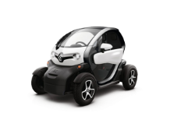
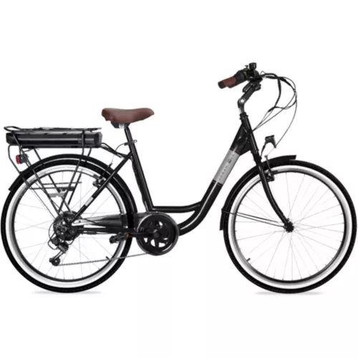
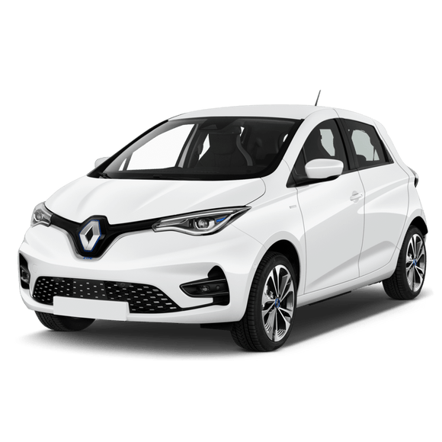
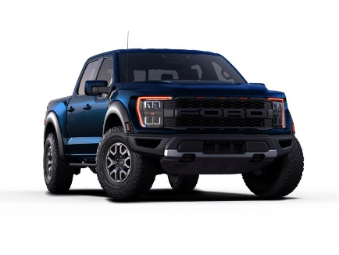
Vers des mobilités sobres en ressources
100 kWh de batteries,
ça correspond à
250 vélos à assistance électrique (VAE)
16 quadricycles /
mini-voitures
2 citadines
1 pickup
Article du numéro 141 de Transports Urbains sur L’avenir des véhicules intermédiaires

Slide 23
Comment baisser le coût des véhicules électriques ?
Entre 1000 et 2000 kg
Hausse du prix de 3000 €
pour 100 kg supplémentaires
Source des données : EcoAuto, Suisse, 05/2022

Slide 24
Quelles émissions selon les modes de transport ? (1/2)
Emissions par kilomètre, pour les principaux modes motorisés en France
Source : Impact du transport aérien sur le climat : pourquoi il faut refaire les calculs.
Voir l’Annexe méthodologique pour les calculs

Slide 25
Quelles émissions selon les modes de transport ? (2/2)
Emissions par heure de transport et par trajet, pour les principaux modes motorisés en France
Source : Impact du transport aérien sur le climat : pourquoi il faut refaire les calculs.
Voir l’Annexe méthodologique pour les calculs

Slide 26
Translation in Engligh for some slides

Slide 27
Evolution of some key mobility variables since 1800 in France
≈ stable, 15-20 min/trip
Time per trip
≈ stable, 1 hour/day
≈ stable, 3-4
Transport
time
(hour/day/cap)
Number
of trips
(trips/day/cap)
Transport speed
Transport demand
(km/day/cap)
Trip
distance
↑, x10-12
↑, x10-12
↑, x10-12
Notes:
Temps : appréciation + sensible des déplacements

Slide 28
Transport emissions from 1960 to 2050
Domestic transports
SNBC transports
Transport emissions since 1960 and the target by 2050 for the French national low-carbon strategy (SNBC)
References: from data of CITEPA, MTES

Slide 29
Environmental, social and health impacts of transports
Climate change
Air pollution
Resources scarcity
Land and space consumption
Noise
Road safety
Sedentariness,
physical inactivity
Social and
territorial inequalities
The main externalities of transport

Slide 30
5 drivers of transport emissions
Transport demand
Modal
shift
Vehicle occupancy
Energy efficiency of vehicles
Carbon intensity of energy
CO₂ =
x
x
x
x
SUFFICIENCY, DEMAND-SIDE
TECHNOLOGY
The 5 levers of the low carbon national strategy (SNBC in French)

Slide 31
Passengers 1960-2017
$\frac{{CO}_{2 }^{2017}}{{CO}_{2}^{1960}}$ = 4,2 = 4,7 x 1,22 x 1,28 x 0,63 x 0,90
Decomposition of domestic passenger transport CO₂ emissions in France, from 1960 to 2017
(multiplicative form; CO₂ Total with emissions from biofuels)
Reference: thesis, p47
Notes:
Données liées

Slide 32
SNBC – Emissions from passengers
$\frac{{CO}_{2 }^{2050}}{{CO}_{2}^{2015}}$ = 0,01 = 1,26 x 0,92 x 0,89 x 0,32 x 0,03
Decomposition of passenger transport CO₂ emissions for the SNBC scenario, between 2015 and 2050
(multiplicative form on the left, additive form on the right)
Reference: thesis, p114

Slide 33
Passengers: SNBC, trend-based and ambitious scenarios
Max
Trend-based
Ambitious
Min
SNBC
Multiplicative decomposition of passenger transport emissions between the reference year and 2050
(13 scenarios, of which 4 trend-based scenarios in red, the 4 most ambitious scenarios, SNBC in blue, and min-max values)
Reference: thesis, p121

